Slide 1

Análise e Sentimento de Texto:
“De Cabo a Rabo!”
Pedro Assis
Bacharelando em Ciência da Computação, UFRPE

Slide 2

Sobre Mim...
“Pedro Assis, o primeiro de seu nome...”
8°Período em Ciência da Computação, UFRPE
Entusiasta por AI
Participa do Grupo de pesquisa TMG-UFRPE
Convênio com o LIS-Marseille,França
Orientado pelo Professor Rinaldo Lima

Slide 3
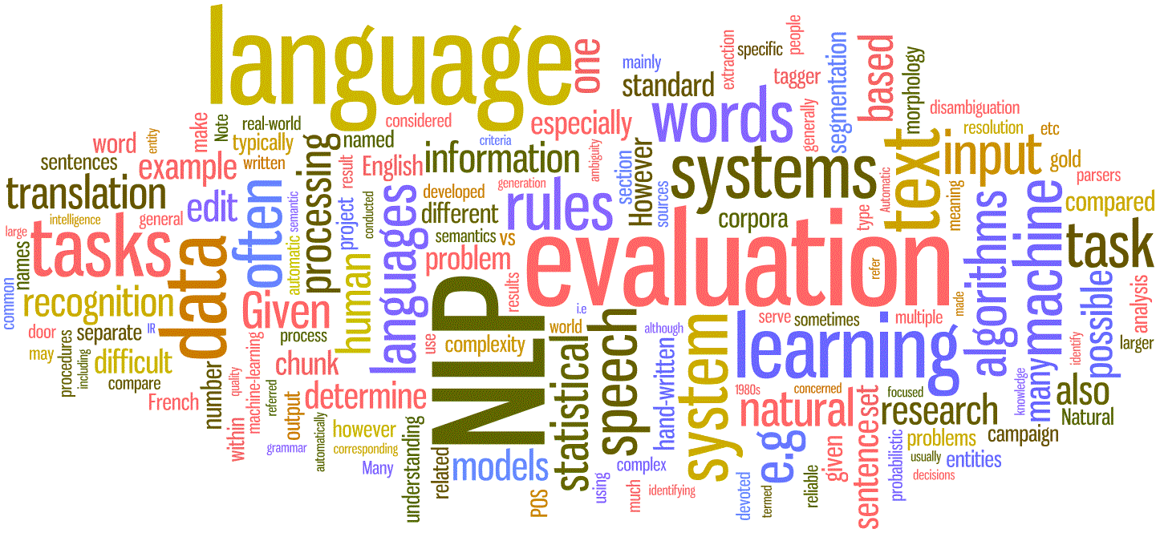
Análise de Sentimento
Processamento de Linguagem Natural

Slide 4
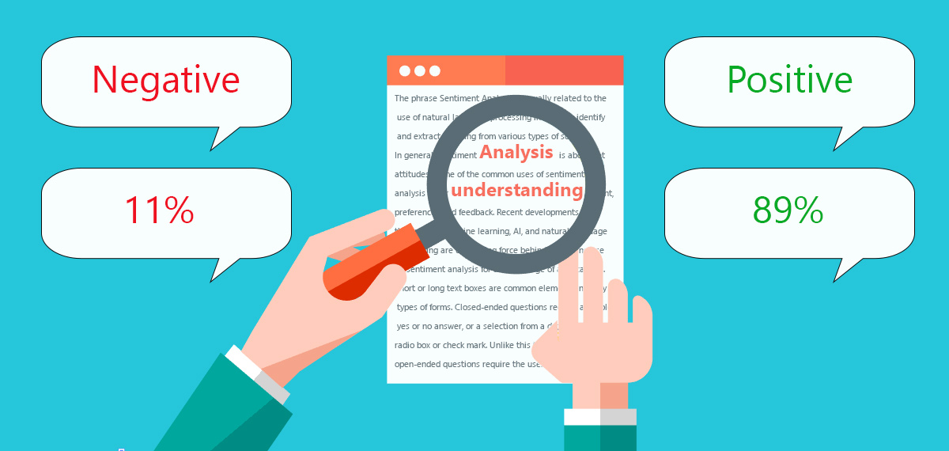
Análise de Sentimento

Slide 5
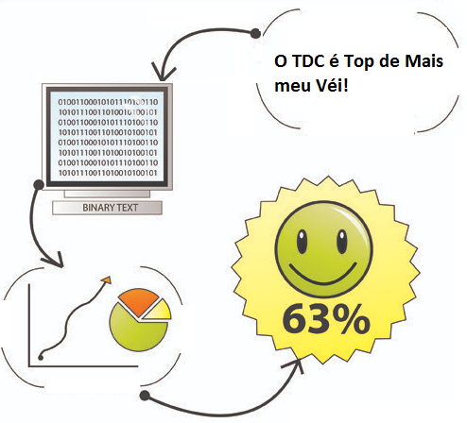
Análise de Sentimento

Slide 6
Análise de sentimento:
“De cabo a Rabo”

Slide 7
A Base de dados...
Conjunto de dados IMDB com análises de filmes em 2 mil documentos para processamento em linguagem natural ou análise de texto.
Este é um conjunto de dados para classificação de sentimentos binários.
1000 documentos Positivos
1000 documentos Negativos

Slide 8
A Base de dados...
O Dataset possui dois campos...
O “Review” do usuário sobre o Filme
E
O sentimento (Polaridade)
  0 -> Negativo
  1 -> Positivo

Slide 9
A Base de dados...
Alguns Artigos que usaram essa mesma base de dados (Para Comparar)
A sentimental education: sentiment analysis using subjectivity summarization based on minimum cuts, Pang and L. Lee (2004)
Movie Review Classification Based on a Multiple Classifier, Tsutsumia (2007)
Sentiment classification of movie reviews using contextual valence shifters. Kennedy and D. Inkpen (2006)
Learning Word Vectors for Sentiment Analysis, Andrew Y. Ng (2015)
Classificationof sentimento reviews using n-gram machine learning approuch, Abinash Tripathy (2016)
...

Slide 10
Pré Processamento de Texto
Pipeline
My talk at TDC wasn’t bad, that’s amazing!
Tokenization
[my,talk,at,tdc,was,not,bad, ‘,’ ,that,is,amazing,!]
(Lower case)
Stop Word
[talk, tdc, not,bad,that,amazing]
(Punction)
root
[talk, tdc, not,bad,that,amaze]

Slide 11
Pré Processamento de Texto
Pipeline
My talk at TDC wasn’t bad, that’s amazing!
root
[talk, tdc, not,bad,that,amaze]
Adjetivo
Substantivo
POS-Filter
[talk, tdc, not,bad,that,amaze]
Verbo
Part-Of-Speach
Advérbios
[talk, tdc, not,bad,amaze]
Preposição

Slide 12
Pré Processamento de Texto
Pipeline
My talk at TDC wasn’t bad, that’s amazing!
POS-Filter
Negation Word
N_gram
[talk, tdc, not,bad,amaze]
[talk, tdc, bad_NOT,amaze]
[talk,talk__tdc, tdc, tdc__bad_NOT,bad_NOT, bad_NOT__amaze,amaze]
Threshold
TF = 5

Slide 13
Pré Processamento de Texto
Pipeline
Tokenization
Stop Word
root
N_gram
Negation Word
POS-Filter
Threshold

Slide 14
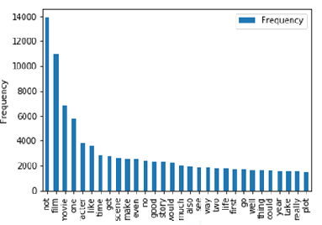
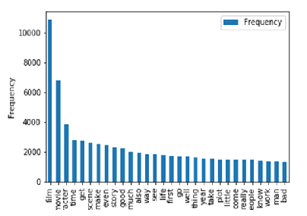
Estudo do Dataset
Gráficos das 30 Features mais Frequentes
33.615 Features
22.336 Features
Sem Pré-processamento
Com Pré-processamento

Slide 15
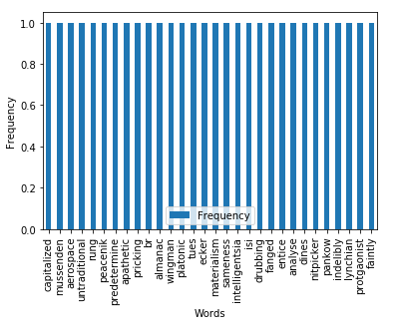
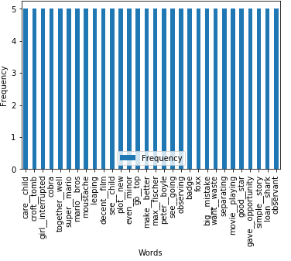
Estudo do Dataset
Gráficos das 30 Features menos Frequentes
33.615 Features
22.336 Features
Sem Pré-processamento
Com Pré-processamento
20818 Features que aparecem menos de 5 vezes

Slide 16
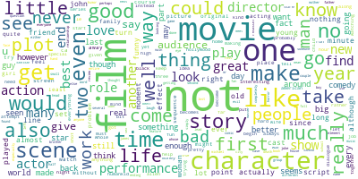
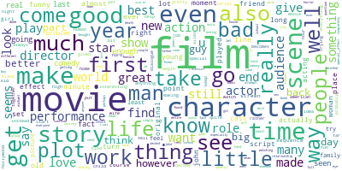
Estudo do Dataset
Word Cloud
Sem Pré-processamento
Com Pré-processamento

Slide 17
Representação
Os dados em Mineração de Texto são amorfos
  Não tem forma determinada
Estruturação do texto de entrada
  Bag Of Word (BOW)
  Forma de Representar palavras em números

Slide 18
BAG OF WORDS (BOW)
Binário
 | i | love | tdc | feat1 | feat2 | feat3 | ... | featN | POLARITY
doc1 | 1 | 1 | 1 | 0 | 0 | 0 | ... | 0 | 1
doc2 | 0 | 1 | 0 | 0 | 0 | 0 | ... | 0 | 0
doc3 | 0 | 0 | 0 | 1 | 0 | 1 | ... | 0 | 0
... | ... | ... | ... | ... | ... | ... | ... | ... | ...
docN | 0 | 0 | 0 | 1 | 1 | 1 | ... | 0 | 0

Slide 19
Redução de dimensionalidade
Mesmo com um Pré-processamento robusto, o número de Features é grande
  22.336 Features
Usando um teste estatístico podemos selecionar as melhores Features
  Information Gain (IG)
  Chi-Square (X²)

Slide 20
Information Gain (IG)
Calcula a entropia das Features
É usado para medir a relevância da Feature A na classe C.
Quanto maior o valor da informação mútua entre as classes C e da feature A, maior a relevância entre as classes C e a feature A.

Slide 21
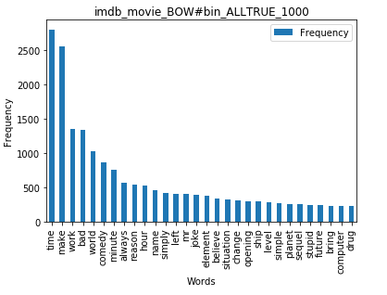
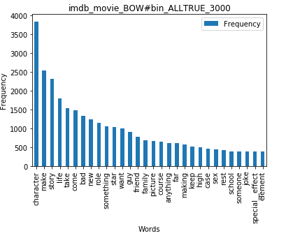
Information Gain (IG)

Slide 22
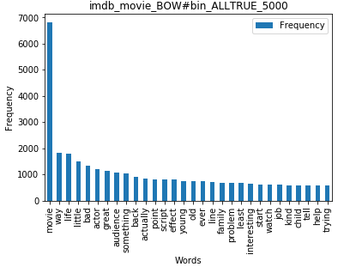
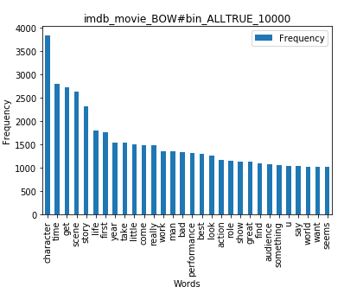
Information Gain (IG)

Slide 23

Chi-Square (X²)
Chi-square mede a relação de uma Feature para uma Clase (Positiva ou Negativa).
Feature com um “Socore” baixo é pouco informativa e deverá ser removida

Slide 24
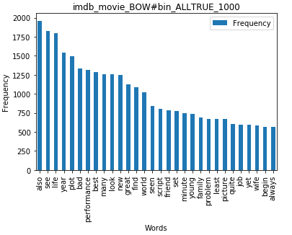
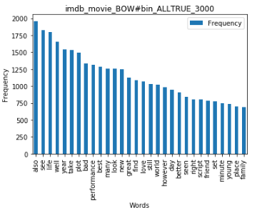
Chi-Square (X²)

Slide 25
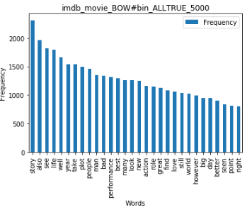
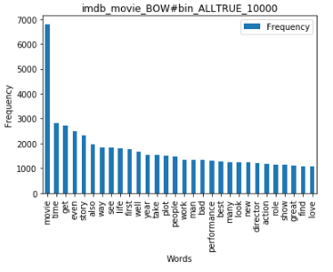
Chi-Square (X²)

Slide 26
Estado da Arte
Algoritmos de classificação
Naïve Bayes
Regressão Logística
Suport Vector Machine (SVM)

Slide 27
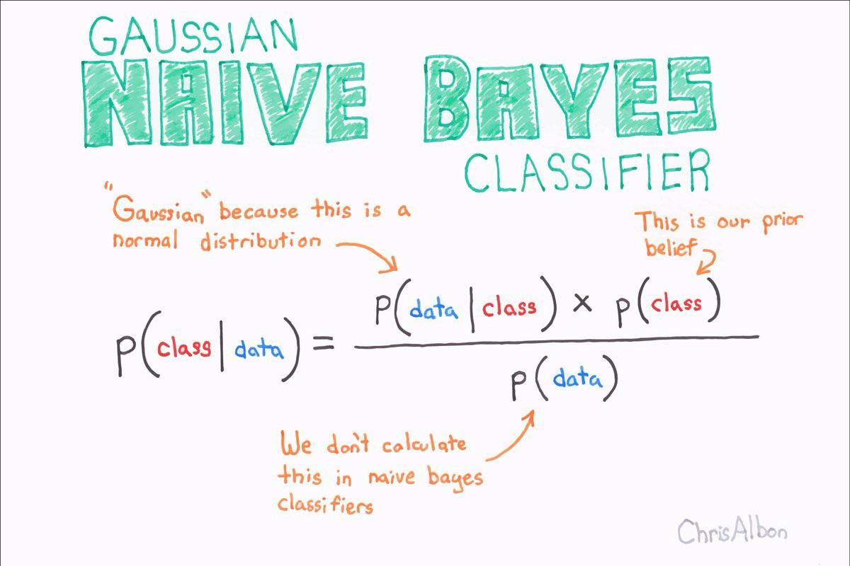
Naïve Bayes
É Um Clássico classificador probabilístico;
Desconsidera completamente a correlação entre as features.
Baseado na Teoria de Thomas Bayes
Naive -> Ingênuo

Slide 28
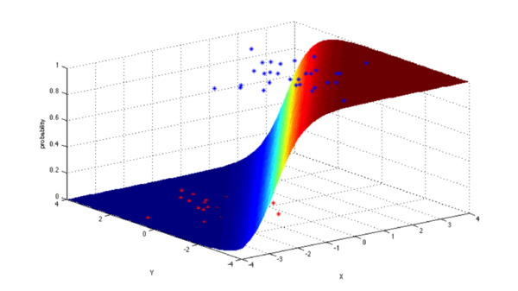
Regressão Logística
Poderosa forma estatística de modelar um resultado binomial
Estima as probabilidades usando uma função logística

Slide 29
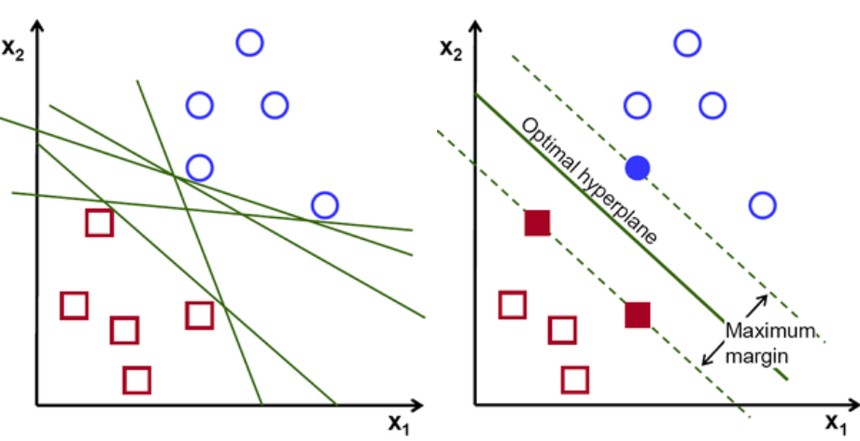
Support Vector Machine (SVM)
Dado um conjunto de pontos de 2 tipos em lugar N dimensional;
SVM gera um hiperplano (N – 1) dimensional para separar esses pontos em 2 grupos.

Slide 30
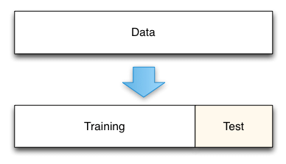
Train-Test Split

Slide 31
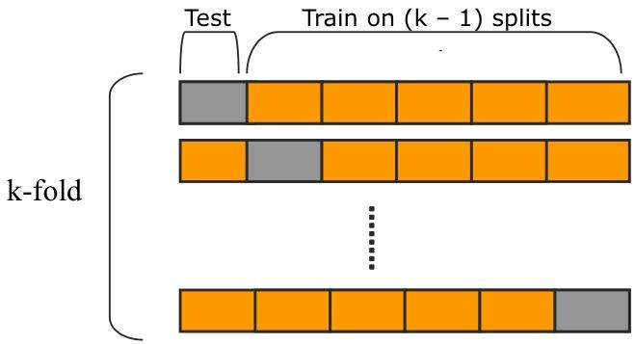
K-Fold Cross Validation

Slide 32



Métricas avaliativas
Acurácia
Precisão
Recall
F1 Score

Slide 33
Resultados – Processamento Simples
 | Acuracy | F-Mesure | Precision | Recall
nb_simple | 76 | 75 | 80,3 | 79
lr_simple | 72,51 | 55 | 59 | 55
svm_simple | 75,4 | 62 | 66 | 62
Tabela dos resultado. Processamento Simples

Slide 34
Resultados – Processamento Completo
 | Acuracy | F-Mesure | Precision | Recall
nb_all_process | 82 | 82,2 | 83,7 | 80
lr_all_process | 84,3 | 84 | 85,1 | 83,2
svm_all_process | 84,8 | 84,5 | 85,4 | 83,7
Tabela dos resultado. Processamento Completo

Slide 35
Resultados –
Information Gain
 | Acuracy | F-Mesure | Precision | Recall
1000_nb_IG | 74 | 74 | 75 | 74,5
1000_lr_IG | 73 | 72,5 | 74,18 | 71
1000_svm_IG | 70 | 69,6 | 70 | 68
3000_nb_IG | 81 | 81 | 82 | 81,2
3000_lr_IG | 81,9 | 81 | 81 | 81,9
3000_svm_IG | 78 | 78,1 | 78,3 | 78
5000_nb_IG | 82,8 | 82,7 | 82,5 | 83,1
5000_lr_IG | 81,6 | 81,6 | 81,6 | 81,899
5000_svm_IG | 79,1 | 79,1 | 79,1 | 79,3
10000_nb_IG | 84,7 | 84,4 | 85,6 | 83,4
10000_lr_IG | 84,8 | 84,8 | 84 | 85,3
10000_svm_IG | 83,1 | 83 | 83,2 | 82,9

Slide 36
Resultados –
CHI2
 | Acuracy | F-Mesure | Precision | Recall
1000_nb_CHI2 | 91,79598 | 91,8133 | 92,27571 | 91,40448
1000_lr_CHI2 | 89,44497 | 89,45634 | 89,72949 | 89,29417
1000_svm_CHI2 | 86,39372 | 86,18861 | 87,63566 | 84,86901
3000_nb_CHI2 | 94,54799 | 94,55115 | 94,33682 | 94,78691
3000_lr_CHI2 | 90,89523 | 90,84539 | 90,80238 | 90,93545
3000_svm_CHI2 | 89,29447 | 89,19164 | 89,78049 | 88,67195
5000_nb_CHI2 | 94,04648 | 93,9955 | 94,24912 | 93,81727
5000_lr_CHI2 | 90,29497 | 90,16496 | 90,77265 | 89,72206
5000_svm_CHI2 | 88,99397 | 88,89892 | 89,29828 | 88,65073
10000_nb_CHI2 | 92,64673 | 92,61013 | 92,62373 | 92,69331
10000_lr_CHI2 | 90,19598 | 90,10592 | 90,78018 | 89,53069
10000_svm_CHI2 | 89,79573 | 89,64984 | 91,15969 | 88,25643

Slide 37
Resultados –
Melhores Resultados
 | Acuracy | F-Mesure | Precision | Recall
10000_lr_IG | 84,8 | 84,8 | 84 | 85,3
3000_nb_CHI2 | 94,54 | 94,55 | 94,33 | 94,78
svm_all_process | 84,8 | 84,5 | 85,4 | 83,7
nb_simple | 76 | 75 | 80,3 | 79

Slide 38
Comparações com outros artigos
 | Pang et. al. (2004) | Mass et. al (2015) | Tsutsumi et. al (2007) | Tripathy et. al. (2016) | Whitelaw et al., 2005
NB_Unigram | 81,00% | 85,50% | X | 83,40% | X
LR_Unigram | 80,00% | X | X | 88,42% | X
SVM_Unigram | 87,15% | X | X | X | X
Multi_svm | X | X | 87,50% | X | X
Appraisal Taxonomy | X | X | X | X | 90,20%
Our Full, Add’l Unlabeled + Bag of Words (bnc) | X | 88,90% | X | X | X

Slide 39
Trabalhos Futuros
Terminar o artigo: “A comparative study of different text mining techniques to improve Sentiment Analysis Result.”
  Rinaldo Lima
  Igor Rodrigues
Redes Neurais
  CNN
  MLP
  LSMT
Algoritmos Genéticos
Cross-Domain

Slide 40
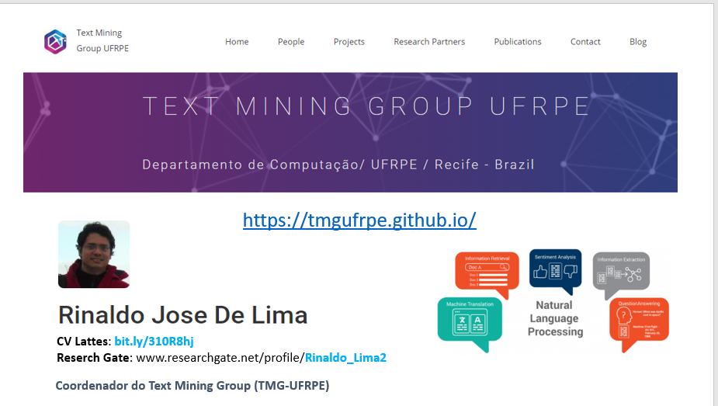

Slide 41


Slide 42
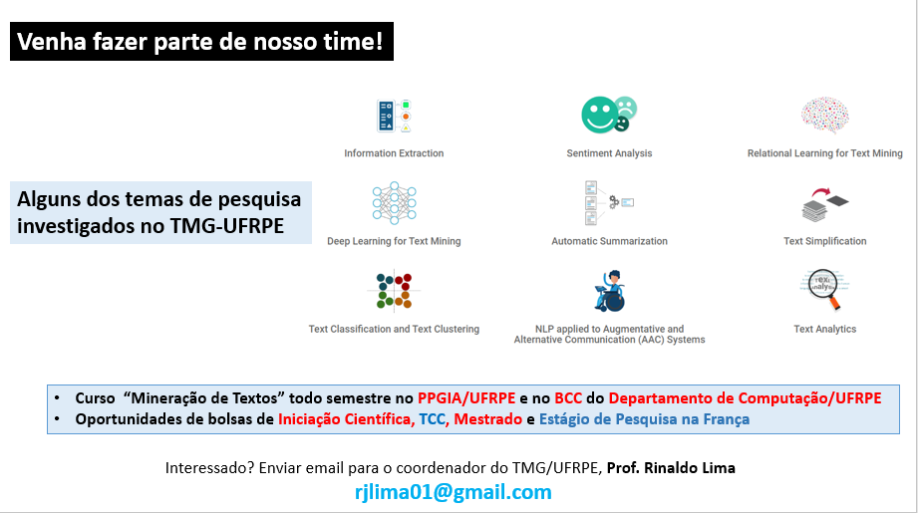

Slide 43
Eita que TDC Arretado!!
Valeu Boy...Vou Chegar...

Slide 44
Referências
Artigos:
QER: a new feature selection method for sentiment analysis, Tubar Palar (2018)
On the Feature Selection and Classification Based on Information Gain for Document Sentiment Analysis, A. Pratiwi (2017)
SENTIMENT ANALYSIS FOR MOVIES REVIEWS DATASET USING DEEP LEARNING MODELS
A sentimental education: sentiment analysis using subjectivity summarization based on minimum cuts, Pang and L. Lee (2004)
Movie Review Classification Based on a Multiple Classifier, Tsutsumia (2007)
Sentiment classification of movie reviews using contextual valence shifters. Kennedy and D. Inkpen (2006)
Learning Word Vectors for Sentiment Analysis, Andrew Y. Ng (2015)
Classificationof sentimento reviews using n-gram machine learning approuch, Abinash Tripathy (2016)
Sites:
https://pt.wikipedia.org/wiki/Qui-quadrado
https://scikit-learn.org/stable/modules/generated/sklearn.feature_selection.chi2.html
https://medium.com/as-m%C3%A1quinas-que-pensam/m%C3%A9tricas-comuns-em-machine-learning-como-analisar-a-qualidade-de-chat-bots-inteligentes-m%C3%A9tricas-1ba580d7cc96

Slide 45


